Slide 1


ВСЕРОССИЙСКИЙ НАУЧНО-ИССЛЕДОВАТЕЛЬСКИЙ ИНСТИТУТ ГЕНЕТИКИ И РАЗВЕДЕНИЯ СЕЛЬСКОХОЗЯЙСТВЕННЫХ ЖИВОТНЫХ ФИЛИАЛ ФЕДЕРАЛЬНОГО ГОСУДАРСТВЕННОГО БЮДЖЕТНОГО НАУЧНОГО УЧРЕЖДЕНИЯ «ФЕДЕРАЛЬНЫЙ ИССЛЕДОВАТЕЛЬСКИЙ ЦЕНТР ЖИВОТНОВОДСТВА – ВИЖ ИМЕНИ АКАДЕМИКА Л.К. ЭРНСТА»
Маркерная селекция в
форелеводстве
Автор доклада: м.н.с. лаборатории генетических технологий
в агро – и аквахозяйстве Николаева Ольга Анатольевна

Slide 2
Маркеры генетического разнообразия
Морфологические (фенотипические)
Протеиновые(биохимические)
Цитогенетические
Маркеры ДНК (молекулярные)

Slide 3
Оптимальные качества генетического маркера:
Полиморфный
Мультиаллельный
Кодоминантный
Неэпистатичный
Нечувствительный к воздействию окружающей среды

Slide 4
SNP(45356043) TNS2 (9Chr)
SNP(28632407) BMP2 (4Chr)
Праймеры и зонды для генов Tensin2 и BMP2
Название | Последовательность | t°С отжига | Длина фрагмента, п.н. | краситель | гаситель
Primer Tensin2_Forward | AAGGTATACGGGAATCAAACCTC | 60 | 137 | - | -
Primer Tensin2_Reverse | GGACCTGCAATTTGCTTTGTAT | 60 |  | - | -
Probe Tensin2_A | CAAAACAAAATATGAGTGCTTGGTTGTCTA | 60 |  | FAM | BHQ1
Probe Tensin2_G | CGAAACAAAATATGAGTGCTTGGTTGTCT | 60 |  | R6G | BHQ1
Primer BMP2_Forward | GGACTAGTCAGTTCATTACTCATTCT | 60 | 130 | - | -
Primer BMP2_Reverse | GTACGCCTAATTACGTGGTTCT | 60 |  | - | -
Probe BMP2_A | CGCACTCTTTATACGCAATTACGCACGT | 60 |  | FAM | BHQ1
Probe BMP2_G | CGCACTCTTTATGCGCAATTACGCACG | 60 |  | R6G | BHQ1

Slide 5
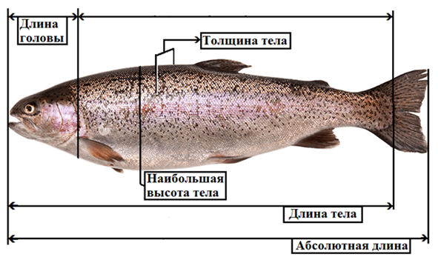
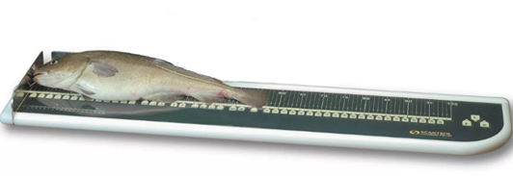
Схема измерения тела рыбы. Мерная доска для снятия
метрических показателей у рыб
Абсолютная длина – длина тела по Смиту;
Длина тела – длина тела до конца
чешуйчатого покрова

Slide 6
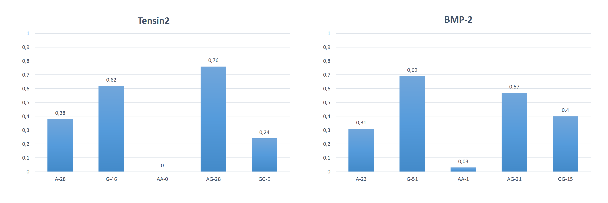
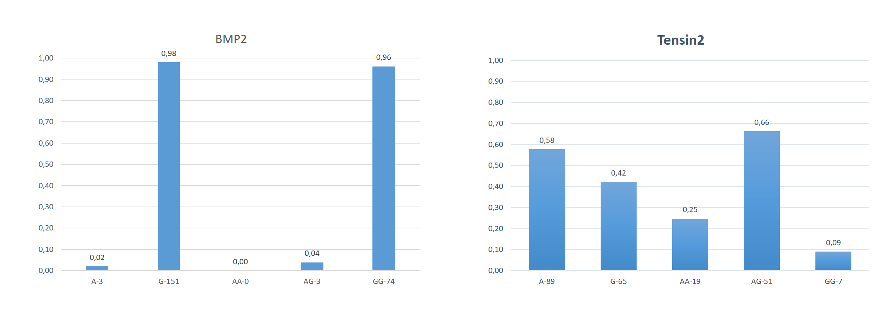
График частот встречаемости генотипов и аллелей у производителей по генам BMP2 и Tensin2.
График частот встречаемости генотипов и аллелей у потомков по генам BMP2 и Tensin2
6

Slide 7
Размерно-весовые показатели производителей радужной форели с различными генотипами SNP в генах Tensin2 и BMP-2
Показатель | Генотип
Tensin2
 | AA n=19 | AG n=51 | GG n=7
Масса рыбы, г | 1287,47±48,77 | 1215,18±64,28 | 1172,29±159,99
Длина тела по Смиту, см | 45,46±0,71 | 52,82±8,49 | 44,40±1,46
Длина до конца чешуйчатого покрова, см | 42,31±0,67 | 41,23±0,52 | 41,66±1,39
Длина головы, см | 8,28±0,12 | 8,62±0,53 | 8,06±0,27
Высота тела, см | 7,94±0,17ª | 7,27±0,15^{b} | 7,58±0,51
Толщина тела, см | 5,07±0,07 | 5,02±0,10 | 5,03±0,29
BMP2
 | AA n=0 | AG n=7 | GG n=70
Масса рыбы, г | - | 1314,57±119,62 | 1220,57±49,56
Длина тела по Смиту, см | - | 45,70±1,17 | 50,69±6,18
Длина до конца чешуйчатого покрова, см | - | 42,83±1,18 | 41,41±0,42
Длина головы, см | - | 8,51±0,20 | 8,48±0,39
Высота тела, см | - | 7,87±0,42 | 7,43±0,12
Толщина тела, см | - | 5,17±0,23 | 5,02±0,08
Примечания: a-b при Р <0,01
7

Slide 8
Размерно-весовые показатели потомков радужной форели с различными генотипами SNP в генах Tensin2 и BMP-2
Показатель | Генотип
Tensin2
 | AA n=0 | AG n=28 | GG n=9
Масса рыбы, г | - | 4,24±0,26 | 4,63±0,66
Длина тела по Смиту, мм | - | 67,94±1,37 | 68,77±3,87
Длина до конца чешуйчатого покрова, мм | - | 62,02±1,27 | 62,77±3,59
Длина головы, мм | - | 15,08±0,27 | 14,98±0,74
Высота тела, мм | - | 15,92±0,41 | 16,31±0,94
Толщина тела, мм | - | 8,24±0,23 | 8,14±0,60
BMP-2
 | AA n=1 | AG n=21 | GG n=15
Масса рыбы, г | - | 4,39±0,32 | 4,17±0,43
Длина тела по Смиту, мм | - | 68,60±1,72 | 66,86±2,30
Длина до конца чешуйчатого покрова, мм | - | 62,82±1,62 | 60,82±2,10
Длина головы, мм | - | 15,13±0,32 | 14,84±0,47
Высота тела, мм | - | 15,98±0,50 | 15,96±0,61
Толщина тела, мм | - | 8,42±0,30 | 7,86±0,33
8

Slide 9
Заключение
В результате проведенного исследования была успешно подобрана и апробирована система генотипирования радужной форели методом ПЦР в режиме реального времени с использованием зондов. Успешно были генотипированы 77 производителей и 37 потомков радужной форели. На основании результатов генотипирования методом ПЦР в режиме реального времени было обнаружено достоверное различие у производителей радужной форели по замене в гене Tensin2 с генотипом АА, которые превосходили рыб с генотипом AG (0,67 см, Р <0,01).
9

Slide 10
Спасибо за внимание!
Работа проведена в рамках выполнения научных исследований Министерства науки и высшего образования РФ по теме ГЗ №FGGN-2022-0007

